Slide 1
Аптечная наркомания

Slide 2
Содержание презентации:
Текущее положение наркомании
Причины появления наркомании в Казахстане
Факторы оказывающие влияние на распространение наркотиков
Виды наркотиков и последствия при их приеме

Slide 3
Проблема наркомании в Казахстане была и остается актуальной уже долгие годы. И, несмотря на все агитационные мероприятия вроде «Молодежь против наркотиков», наркозависимых не становится намного меньше. Впрочем, усилия специалистов не пропадают даром. Они не стараются представить картину в розовом цвете, зато говорят о том, что еще нужно сделать, чтобы это зло не расползалось по стране.

Slide 4
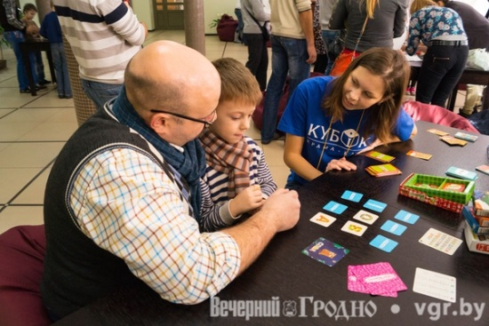
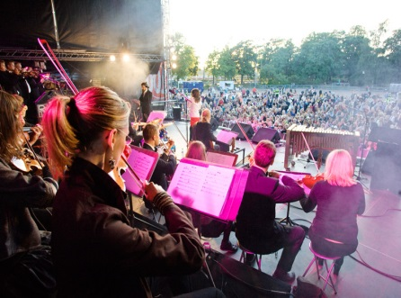
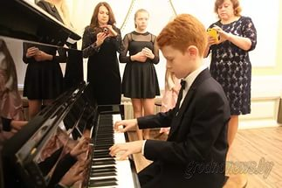
Стремительное распространение наркотиков и наркомании среди молодежи связано с одновременным существованием нескольких групп факторов:
Социальные факторы
Микросоциальные факторы
Психопатологические факторы

Slide 5
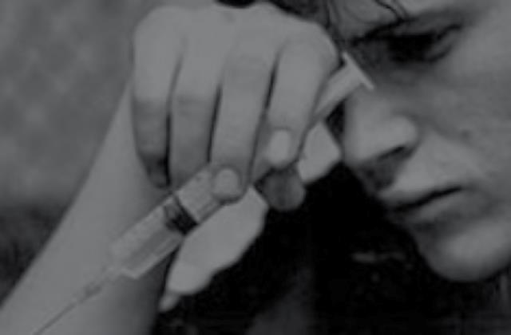
Как человек превращается в наркомана
Подавляющее большинство наркоманов начинали с лёгких наркотиков. Просто однажды этого лёгкого удовольствия им стало не хватать, и они перешли на тяжёлые наркотики.
Торговцы наркотиками зачастую дают первую дозу начинающему наркоману бесплатно. Это самая маленькая доза, с которой начинают, но вскоре её перестаёт хватать и наркоман дозу увеличивает. Но вторую дозу уже приходится покупать.
Потом перестаёт хватать и этой дозы, и наркоман вынужден увеличивать её вновь. Потом снова привыкание и снова увеличение, но продолжаться так бесконечно не может. В конце концов, наркоман доходит до наибольшей дозы. В этот момент он настолько привыкает к наркотикам, что вынужден принимать их регулярно, до 2-3 раз в день. Если он этого не сделает (например из-за отсутствия денег) у него начинается «ломка». На языке наркоманов так обозначается очень плохое состояние. Все органы сразу требуют себе наркотик. То есть, удовольствия он уже не испытывает, наркотик нужен наркоману, чтобы избавиться от боли «ломки». В этот момент наркоман способен на всё, украсть деньги у родителей, ограбить прохожего, убить, но найти деньги и отнести их наркоторговцу. У нас в Минеральных Водах, тринадцать лет назад был случай, когда наркоманы убили пенсионера, чтобы забрать у него пенсию.
Впрочем, наркоман и сам становится наркоторговцем. Объяснение здесь простое. Наркоман со стажем, как правило, уже испытывает нужду в деньгах. Работать он уже не может, да и не берут его нигде. Если он сделает наркоманами новичков, то становится для них поставщиком. Что это ему даёт? Новичкам нужна маленькая доза, а он продаёт им маленькую дозу по цене большой. Они-то ещё цену наркотикам не знают. При этом он и сам пользуется купленными ими наркотиками. Любой наркоман может стать мелким наркоторговцем. Он же рекламирует свой образ жизни. Искушают людей. Берут их на "слабо".
Известны случаи, когда у наркоманок рождались дети испытывавшие «ломку» сразу после своего рождения. Наркотик попал к ним в организм с кровью матери.

Slide 6
Отдельные виды наркотиков и последствия при их приеме
Метадон – синтетический опиат. Оказывает действие в значительной степени схожее с другими опиатами – морфином и героином. В некоторых странах его разрешено применять как средство заместительной терапии при опиумной зависимости.
Действие метадона на центральную нервную систему оказывает типичные для опиатов болеутоляющий и седативный эффекты. Влияние на вегетативную нервную преимущественно на регуляцию сердечно-сосудистой деятельности и перистальтику органов пищеварения. При употреблении внутрь метадон начинает действие через 15-30 минут.
Устойчивость к метадону формируется дольше, чем к героину.
Лечение опийной наркомании путем метадоновой заместительной терапии применялось в России в течение нескольких лет в период 90-х годов, было признано неэффективным и впоследствии запрещено законом.

Slide 7
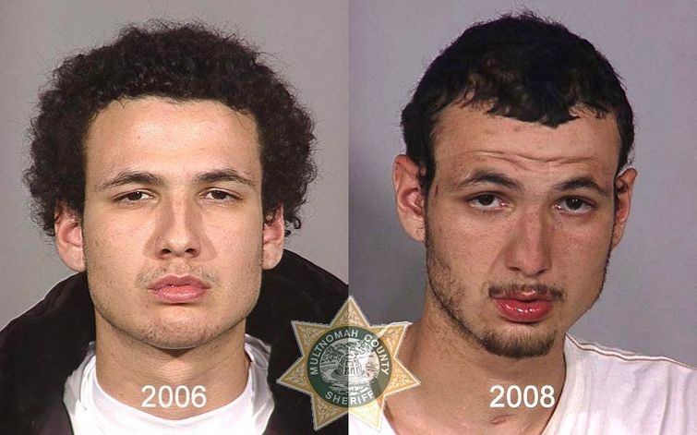
Наркотик для детей. Крэк
Наркоторговцы США выдумали специальный наркотик для детей. Называется он «КРЭК». Он очень дешёвый. Состоит из мизерной доли героина и каких то наполнителей. Доза КРЭКа стоит от 3 до 5 долларов. Для американского школьника это деньги небольшие, но прибыль этот наркотик приносит двойную. Во-первых, деньги. Во-вторых, много новых наркоманов, ведь детей легче всего обмануть, и сделать их наркоманами.
Учёными доказано, что привыкание от КРЭКа происходит в 5-7 раз быстрее, чем от героина. К распространению КРЭКа привлекают несовершеннолетних школьников до 14 лет. В США детей до 14 лет, за торговлю наркотиками, не сажают. К тому же детей легче обмануть, они так же не догадываются о том, что выйти из этого бизнеса им уже никто не даст. Но это в США. Что касается России, то в России есть и колонии для несовершеннолетних.
Если учесть коррумпированность нашего общества, то в случае поимки наркоторговца, легче посадить несовершеннолетнего распространителя, чем взрослого наркоторговца, заплатившего кому положено, и сколько положено

Slide 8
Не так давно был придуман синтетический наркотик «экстези».( анфитамины) Его не нужно выращивать и, рискуя жизнью, перевозить через границу. Его можно сделать в любой химической лаборатории там, где есть для него рынок сбыта. Наркоторговцы разом решили для себя несколько проблем. Теперь они могут произвести столько наркотиков, сколько им понадобится. Если полиции удастся изъять партию экстези или анфитаминов, то её можно будет тут же восполнить, произведя новую партию наркотика, но и это не главное. По данным учёных исследователей, наркозависимость от применения экстези наступает сразу после первого приёма. Почему так происходит? Дело в том, что химические вещества, которые входят в состав синтетических наркотиков, очень медленно выводятся из организма, а пока они там находятся, организм привыкает. Поэтому ничего необычного в том, что наркозависимость наступает с первого приёма, нет.А в 2012 году в России запрещено продавать наркосодержащие лекарства в аптеках без рецепта врача. Изготавливаемый из них наркотик по прозвищу "крокодил", заставляет человека гнить заживо. Но наркозависимые люди готовы и на это, чтобы прервать собственную "ломку".

Slide 9
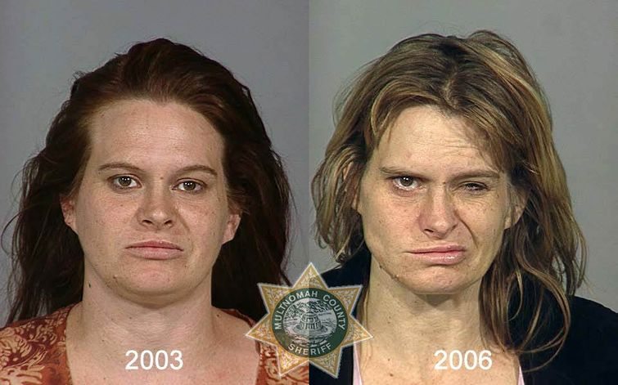
Спайс (от англ. «spice» — специя, пряность) – разновидность травяной курительной смеси, в состав которой входят синтетические вещества, энтеогены (растения, в состав которых входят вещества психотропного действия) и обыкновенные травы. Появились спайсы в начале 21 века в Европе и продавались под видом благовоний. Страдает человеческая психика, воздействие на нее оказывается, так же как и при применении сильнодействующих наркотических веществ. При частом употреблении «спайса» появляются галлюцинации, тревога, рвота, чувство панического страха.
Страдает так же и весь организм в целом: легкие, печень, фильтрующая нечистую кровь, мозг, и, так или иначе, ряд других органов. Очень пагубно воздействует курение спайса на мозг. Капилляры мозга, пытаясь не пропустить яд к «основному центру управления», резко сужаются. В результате кровь просто не может снабжать кровь кислородом. Как и любые другие клетки, клетки мозга, лишенные кислорода, просто погибают. Именно этот эффект и нравится подросткам – возникает ощущение легкости и беззаботности
Человек «превращается в овощ. Практически сразу после их принятия наступают мощнейшие галлюцинации, которые могут привести к трагическим последствиям.
В последнее время участились случаи летальных исходов от употребления курительных смесей.

Slide 10
Цифровые наркотики
Аудио-наркотики – это специфическая музыка, которая создается на основе эффекта бинауральных волн и вызывает чувство эйфории.
Бинауральные, или бинаунарные волны были открыты в середине девятнадцатого века немецким ученым Дофе. Для того, чтобы создать эффект бинауральности, необходимы стереонаушники, в которых на каждое ухо подаются разные по частоте сигналы. Разница в звучании воспринимается человеком как определенный ритм, который называют бинауральным. Этот ритм вызывает в головном мозгу волны и способен ввести человека в измененное состояние сознания. Достижение именно такого состояния сознания является целью зависимых людей.
Может быть, цифровые наркотики – это панацея от реальных наркотиков? Безопасные и легальные, они позволят людям, страдающим любыми зависимостями, направить свою страсть в безопасное для здоровья и общества русло? Увы, это не так. Безопасность айдозеров ничем не подтверждается. Более того, уже первые опыты ученых показали, что человечество, возможно, столкнулось с реальной опасностью.
Специалистами Института экспериментальной медицины были проведены исследования, которые ставили целью определить, каким образом аудио-наркотики влияют на мозг. Выяснилось, что айдозеры вызывают настоящие пароксизмы мозга, которые свидетельствуют о нарушении его работы. Они наносят организму такой же вред, какой способны нанести реальные тяжелые наркотики. Кроме того, установлено, что под воздействием бинауральных ритмов серое вещество мозга становится податливым, как пластилин, из которого можно вылепить все, что угодно. Это делает вполне вероятной опасность зомбирования человека. Цифровые наркотики уже заслужили название «нейрозвуковое оружие».

